Slide 1

Estimer le salaire d’un informaticien
Presenté par :
PLANTADE Adrien, BLAY Adrien
IUT informatique de Clermont Ferrand 2e année
15
Notes:
15

Slide 2
Sommaire
l. Explication du sujet.
ll. Langages et bibliothèques utilisés.
lll. Les difficultés.
lV. Les résultats.
V. Les pistes d’améliorations.
15
Notes:
15

Slide 3
I.Explication du sujet
- Données d’un sondage de plus de 51000 votes sur 143 questions.
- Peut-on estimer le salaire d’un informaticien avec ces données ?
15
Notes:
15

Slide 4
II. Langage et bibliothèques utilisés
Python
Numpy
Pandas
Matplotlib
Keras
15
Notes:
15

Slide 5

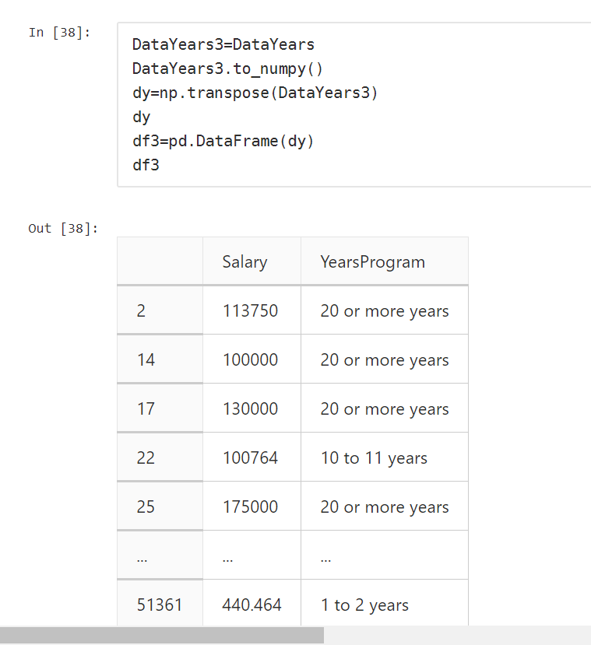
15

Slide 6

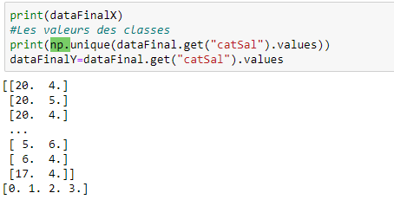
15

Slide 7

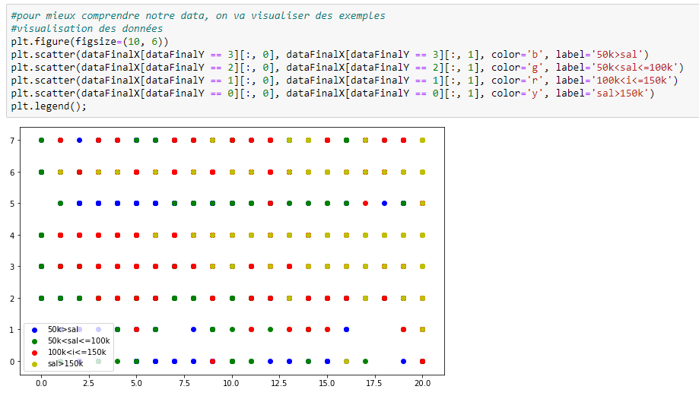
15

Slide 8
15

Slide 9
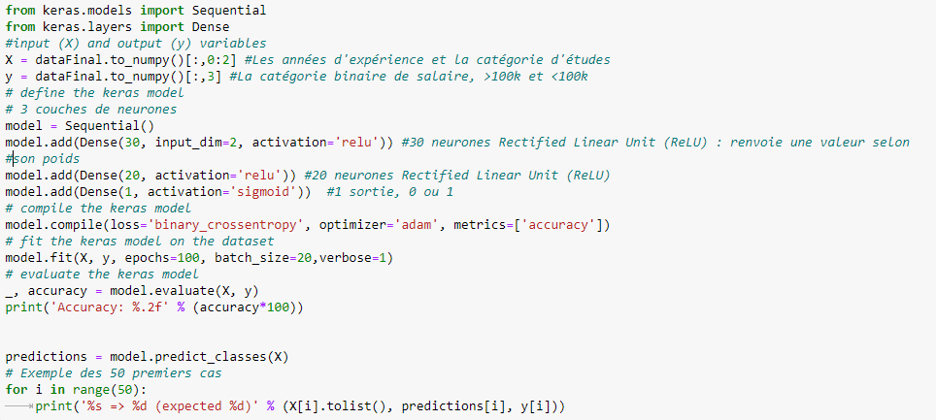
Keras
15

Slide 10
III.Les difficultés
Choisir les bonnes données.
Faire du tri dans les données.
Créer un réseau de neurones.
15
Notes:
15

Slide 11
IV.Les résultats
Après avoir trié les données, nous n’avons gardé que quelques colonnes
Malgré nos essais, le réseau de neurones n’a pas fourni de résultats satisfaisants
Corrélation entre certains critères et le salaire
15
Notes:
15

Slide 12
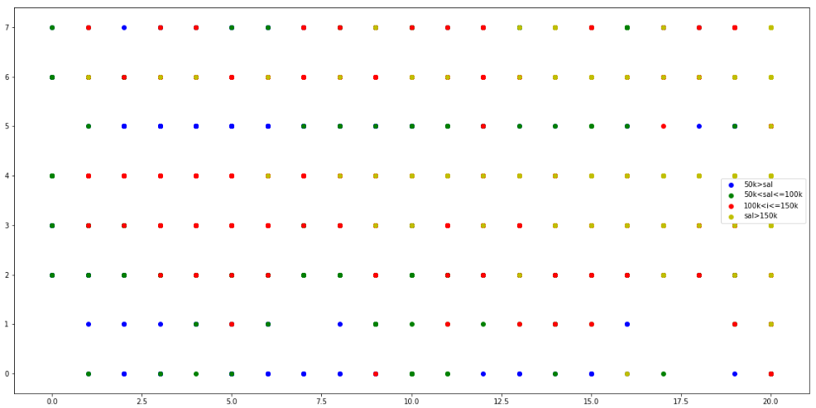
Formal Education
Formal Education
Years
15

Slide 13
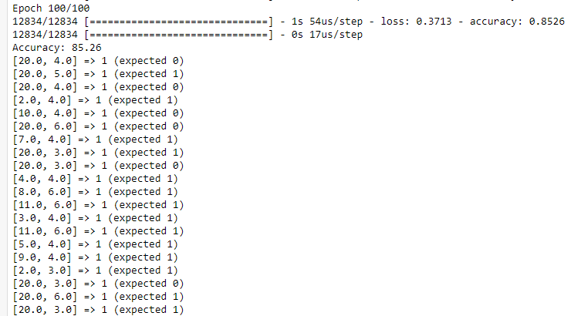

15

Slide 14
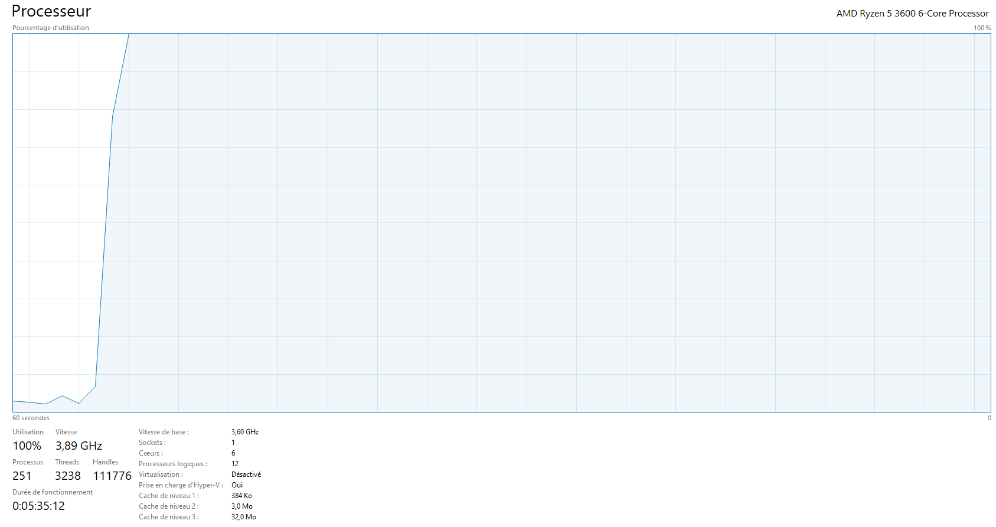
15

Slide 15
Les pistes d’améliorations
Avoir un sondage avec des questions plus pertinentes pour avoir plus de données exploitables.
Réussir à programmer un réseau de neurones pouvant prévoir le salaire.
15
Notes:
15

Slide 16
Questions?
15
Notes:
15

